Slide 1
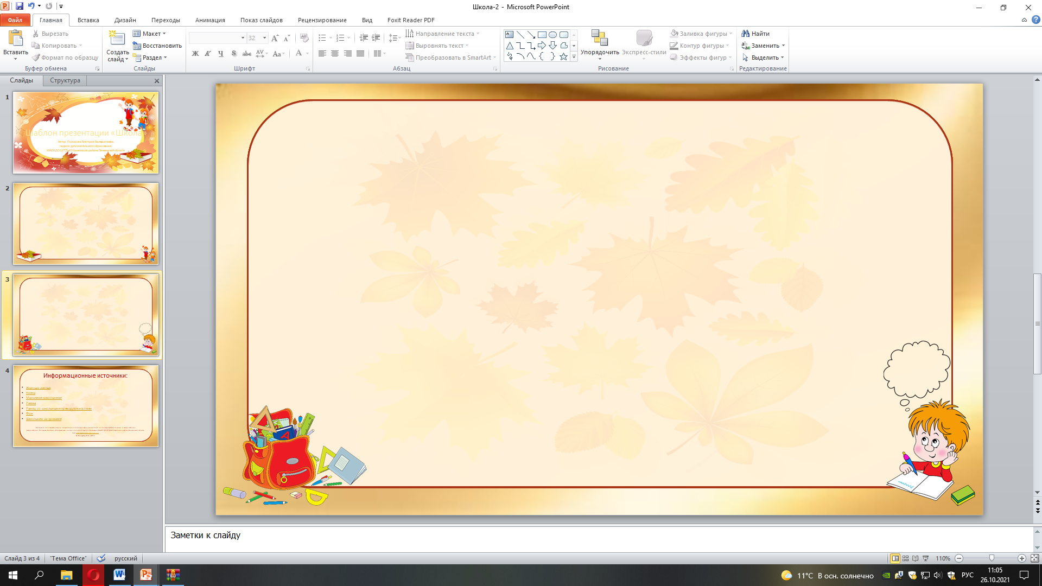
ПОРТФОЛИО
как средство мотивации личностного развития школьника
Черникова О.П.,
учитель начальных классов
МОУ «Турочакская СОШ
им. Я. И. Баляева»
2021

Slide 2
Портфолио ученика – это способ фиксирования, накопления и оценки индивидуальных образовательных достижений обучающихся в определенный период .
Портфолио – это портфель документов, папка, в которой ученик за все время обучения в школе должен фиксировать все свои достижения как творческого характера, так и учебные результаты.

Slide 3
Основной смысл портфолио – показать все, на что ты способен. Все достижения: участие в выставках, концертах; посещение учреждений дополнительного образования; участие в олимпиадах, конкурсах, научных конференциях, проектах ; спортивные достижения.

Slide 4
Основной целью внедрения портфолио является: воспитание неравнодушного человека, способного принести пользу современному обществу;
формирование его активной жизненной позиции.

Slide 5
Каждодневный творческий процесс ученика должен быть зафиксирован. Важно усвоить для себя и пояснить ребенку, что составление портфолио - это не гонка за дипломами и всевозможными грамотами! Пополнение Портфолио своими достижениями – это хорошая возможность проявить себя, подойти творчески к процессу обучения, придумать что-то своё. Важен сам процесс участия в учебной деятельности или творческой работе, а не его результат.

Slide 6
Работа с Портфолио должна строится таким образом, чтобы ребёнок мог проявить свои возможности в самых разных сферах деятельности, и должна быть направлена на развитие личностных, творческих и познавательных способностей учащихся.

Slide 7
Что это дает? Для учителя и родителей - наглядно видеть процесс формирования предметного знания, обеспечивать своевременную и целенаправленную коррекцию.
Для ребенка - формировать навык самоконтроля и самооценки, видеть свое продвижение вперед, максимально раскрывать свои индивидуальные возможности, развиваться как личности с активной жизненной позицией.

Slide 10
Портфолио школьника выполняет роль мотивации для личностного развития ребенка. Работа над Портфолио – это возможность создания ситуации успеха для каждого ученика, повышение самооценки и уверенности в собственных возможностях.

Slide 11
Спасибо за внимание!

